Slide 1

NYC Data Analysis
V&G Analytics

Slide 2
Agenda
V&G Analytics
Somos una compañía de analítica con clientes que piensan invertir en Inmuebles para AirBnb en la zona de NYC
Nuestra meta es ayudarlos a entender dónde invertir puede ser más rentable y también ofrecerles algunos consejos dentro del negocio de AirBnb
Adicionalmente también daremos recomendaciones a clientes potenciales de AirBnb basadas en algunos factores claves

Slide 3
Background
AirBnb es un Marketplace en linea para reservar inmuebles a corto plazo
AirBnb provee una plataforma para que los “hosts” puedan rentar sus inmuebles de manera facil
Se han realizado varios estudios sobre el impacto de AirBnb en la industria del turismo, los mercados inmobiliarios y las comunidades. Pero, la investigacion para obtener información sobre operaciones de la plataforma, es un poco llimitada.
Al visualizar los datos, podemos identificar tendencias, patrones y anomalías que no son fácilmente discernibles en los datos sin procesar. En esta presentación, exploraremos cómo se puede utilizar la visualización de datos para analizar y comprender los listados de Airbnb en Nueva York.

Slide 4


Data understanding
El conjunto de datos consta de 102,599 filas y 26 columnas, representando una colección detallada de anuncios de Airbnb en la ciudad de Nueva York. Cada fila corresponde a un anuncio único e incluye información sobre el anfitrión, la ubicación, los precios, la disponibilidad y otras características relevantes. El conjunto de datos incorpora diversos tipos de datos, como numéricos, categóricos y textuales, lo que lo hace adecuado para una variedad de análisis. Sin embargo, se han identificado problemas iniciales, como datos faltantes y valores atípicos, que deben abordarse para obtener resultados confiables.

Slide 5
Descripción de los campos
Id
Host id
host_identity_verified
host name
neighbourhood group
neighbourhood
lat
long
Country code
Room type
Construction year
Price

Slide 6
Descripción de los campos
Number of reviews
Last review
Reviews per month
Reviews rate number
Calculated host listing count
Availability 365
House rules
license
Service fee
Instant bookable
Cancellation policy
Minimum nights

Slide 7
Data quality
- Campos como `last review` y `reviews per month` tienen datos faltantes en el 15% de las filas. Esto afecta la usabilidad de estos campos para análisis históricos de reseñas.
- El campo `house_rules` carece de datos en casi el 50% de los anuncios, reduciendo su valor para análisis basados en reglas.
- El campo `license` contiene datos para solo 2 entradas, haciéndolo irrelevante para la mayoría de los análisis.
- Los campos de precios (`price` y `service fee`) están almacenados como cadenas de texto (por ejemplo, `$193`) en lugar de valores numéricos, lo que requiere limpieza y conversión.
- El campo `Construction year` podría incluir valores no realistas, como años futuros o excesivamente antiguos, que deben ser validados.
- Los campos categóricos como `host_identity_verified`, `cancellation_policy` y `room type` deben revisarse para detectar categorías redundantes o inesperadas.

Slide 8
Data quality
- Los campos geográficos (`neighbourhood` y `neighbourhood group`) deben estar correctamente alineados para evitar conflictos en el análisis basado en ubicación.
- Los campos textuales, como `NAME` y `house_rules`, pueden proporcionar información valiosa, pero requieren preprocesamiento (por ejemplo, análisis de texto o de sentimiento).
- Los campos numéricos como `price`, `minimum nights` y `availability 365` pueden contener valores extremos o ilógicos (por ejemplo, precios excesivamente altos o estancias mínimas inusualmente largas) que sesgan los análisis generales.
- El campo `last review` debe convertirse de texto a un formato de fecha.

Slide 9
Data
preparation
$600k
La fase de preparación de datos incluyó la limpieza, transformación y segmentación del conjunto de datos para hacerlo adecuado para el análisis y la visualización. El conjunto de datos inicialmente presentaba varios problemas, como valores duplicados, nulos y entradas inconsistentes, los cuales fueron abordados de manera sistemática. Los datos preparados se segmentaron en subconjuntos significativos para análisis específicos, como precios, disponibilidad y noches mínimas.
$500k
$400K
$300k
$200k
Q1
Q2
Q3
Q4

Slide 10
Pasos Realizados en la Preparación de los Datos
$000.000
Instalación y Configuración de Librerías
Carga e Inspección Inicial de los Datos
Eliminación de Duplicados
Se eliminaron las filas duplicadas para garantizar la integridad de los datos y reducir la redundancia.
‘numpy’, `pandas`, `seaborn`, `matplotlib` y ‘wordcloud’
se cargó con `pandas` y se inspeccionó brevemente

Slide 11
Pasos Realizados en la Preparación de los Datos
$000.000
Eliminación de Columnas
Tratamiento de Valores Nulos
Manejo de Datos Inconsistentes
Se eliminó la columna `host name`, ya que no era relevante para el análisis.
Los valores nulos en la columna `price` se reemplazaron con el precio promedio.
Se eliminaron entradas incorrectas en la columna `neighbourhood group`.

Slide 12
Segmentación de Datos y Visualizaciones
Análisis de Precios
Análisis de Disponibilidad
Análisis de Reseñas
Se creó un subconjunto (`reviews_num_view`) para analizar el número de reseñas en diferentes vecindarios.
Se creó un subconjunto (`prices_view`) con datos completos para las columnas relacionadas con el precio.
Se creó un subconjunto (`availability_view`) para analizar la disponibilidad anual.

Slide 13
Segmentación de Datos y Visualizaciones
Tipos de habitaciones
Reglas de la casa
Análisis de Noches Mínimas
Se creó un subconjunto (`room_types_view`) para analizar la distribución de los tipos de habitación.
Se creó un subconjunto (`house_rules_view`) con propiedades que tienen reglas de la casa (`house_rules`) válidas.
Se creó un subconjunto (`min_nights_view`) para propiedades con valores válidos de noches mínimas (1–365 días).

Slide 14
Segmentación de Datos y Visualizaciones
Propiedades Reservables de Inmediato
Datos Geoespaciales
Se creó un subconjunto (`instant_bookable_view`) para analizar propiedades con la opción de reserva instantánea (`instant_bookable`).
Se creó un subconjunto (`Map_view`) que incluye información geográfica (`lat`, `long`) junto con detalles de precios y habitaciones, para análisis de mapeo.

Slide 15

Analisis

Slide 16
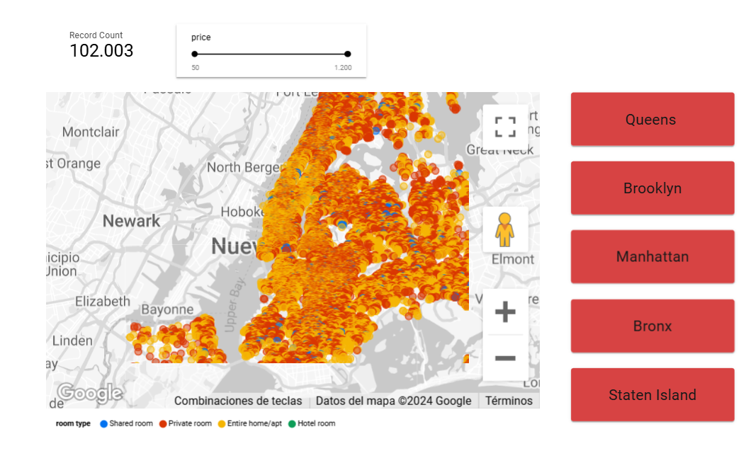
Map

Slide 17
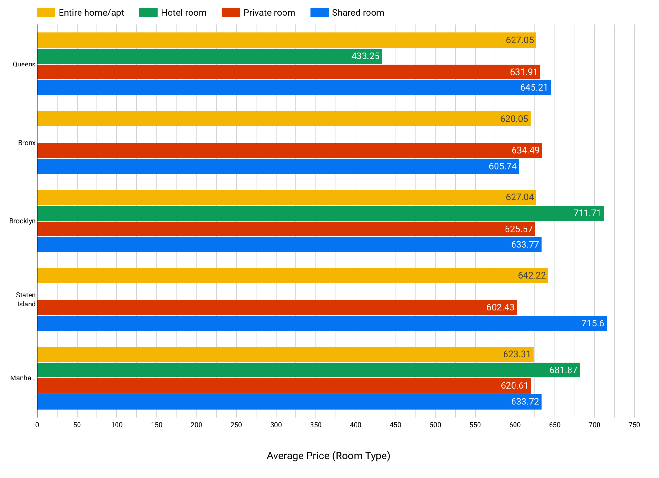
Average Price
Esta métrica puede ser útil en los análisis porque proporciona información sobre las tendencias y patrones de precios de los alquileres de Airbnb en una ubicación específica.
Aquí, el precio promedio de Airbnb en el área de Nueva York es de $625.06.
Al analizar el precio promedio de los anuncios de Airbnb, podemos identificar fluctuaciones en la demanda y la oferta y ajustar las estrategias de precios en consecuencia para maximizar la rentabilidad.

Slide 18
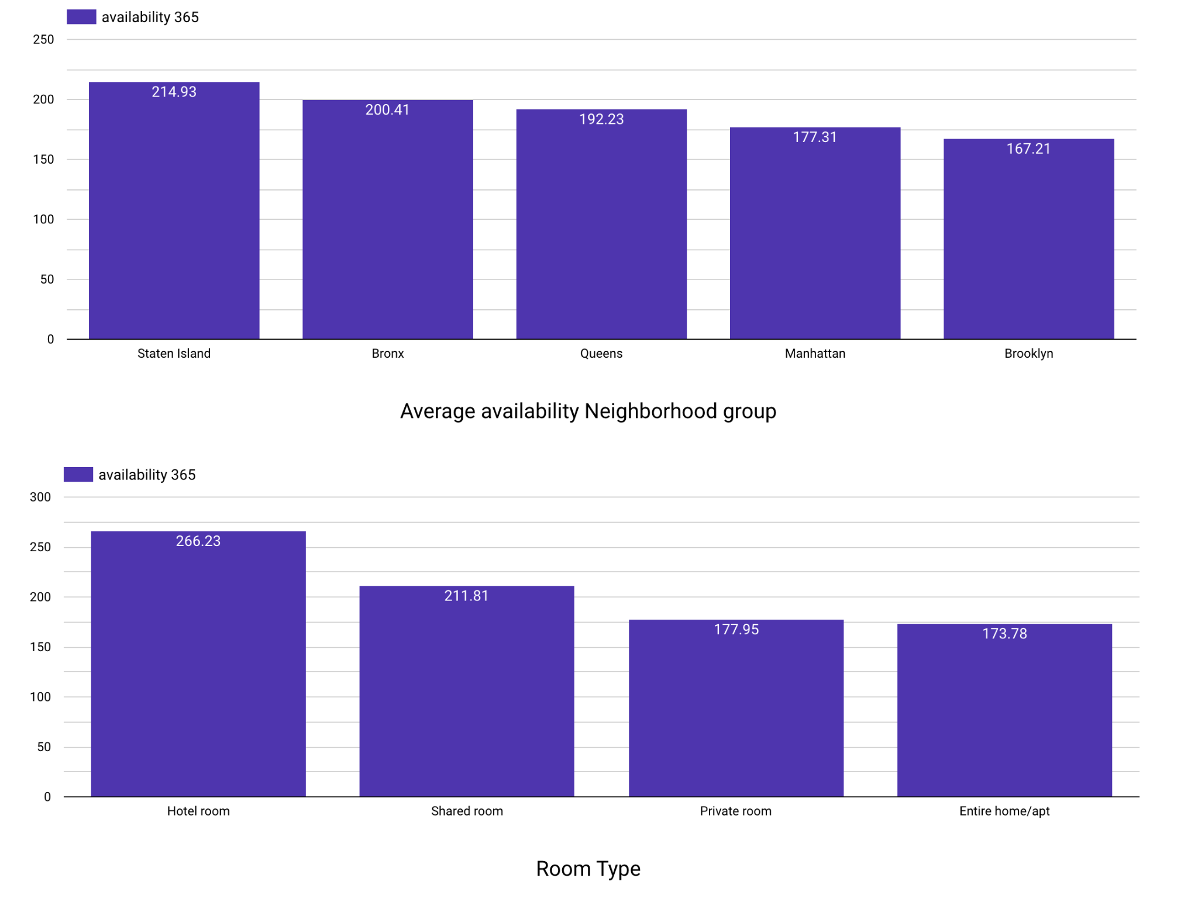
Average availability
Al analizar la disponibilidad promedio, podemos identificar que Staten island tiene una mayor disponibilidad durante todo el año. Seguido de Bronx, Queens, Manhattan y Brookyln.
Además, podemos identificar las áreas de alta demanda y los tipos de habitación más populares que generan las tasas de ocupación más altas.
Los anfitriones o administradores de propiedades pueden ajustar su estrategia de precios para maximizar los ingresos durante las temporadas altas.

Slide 19
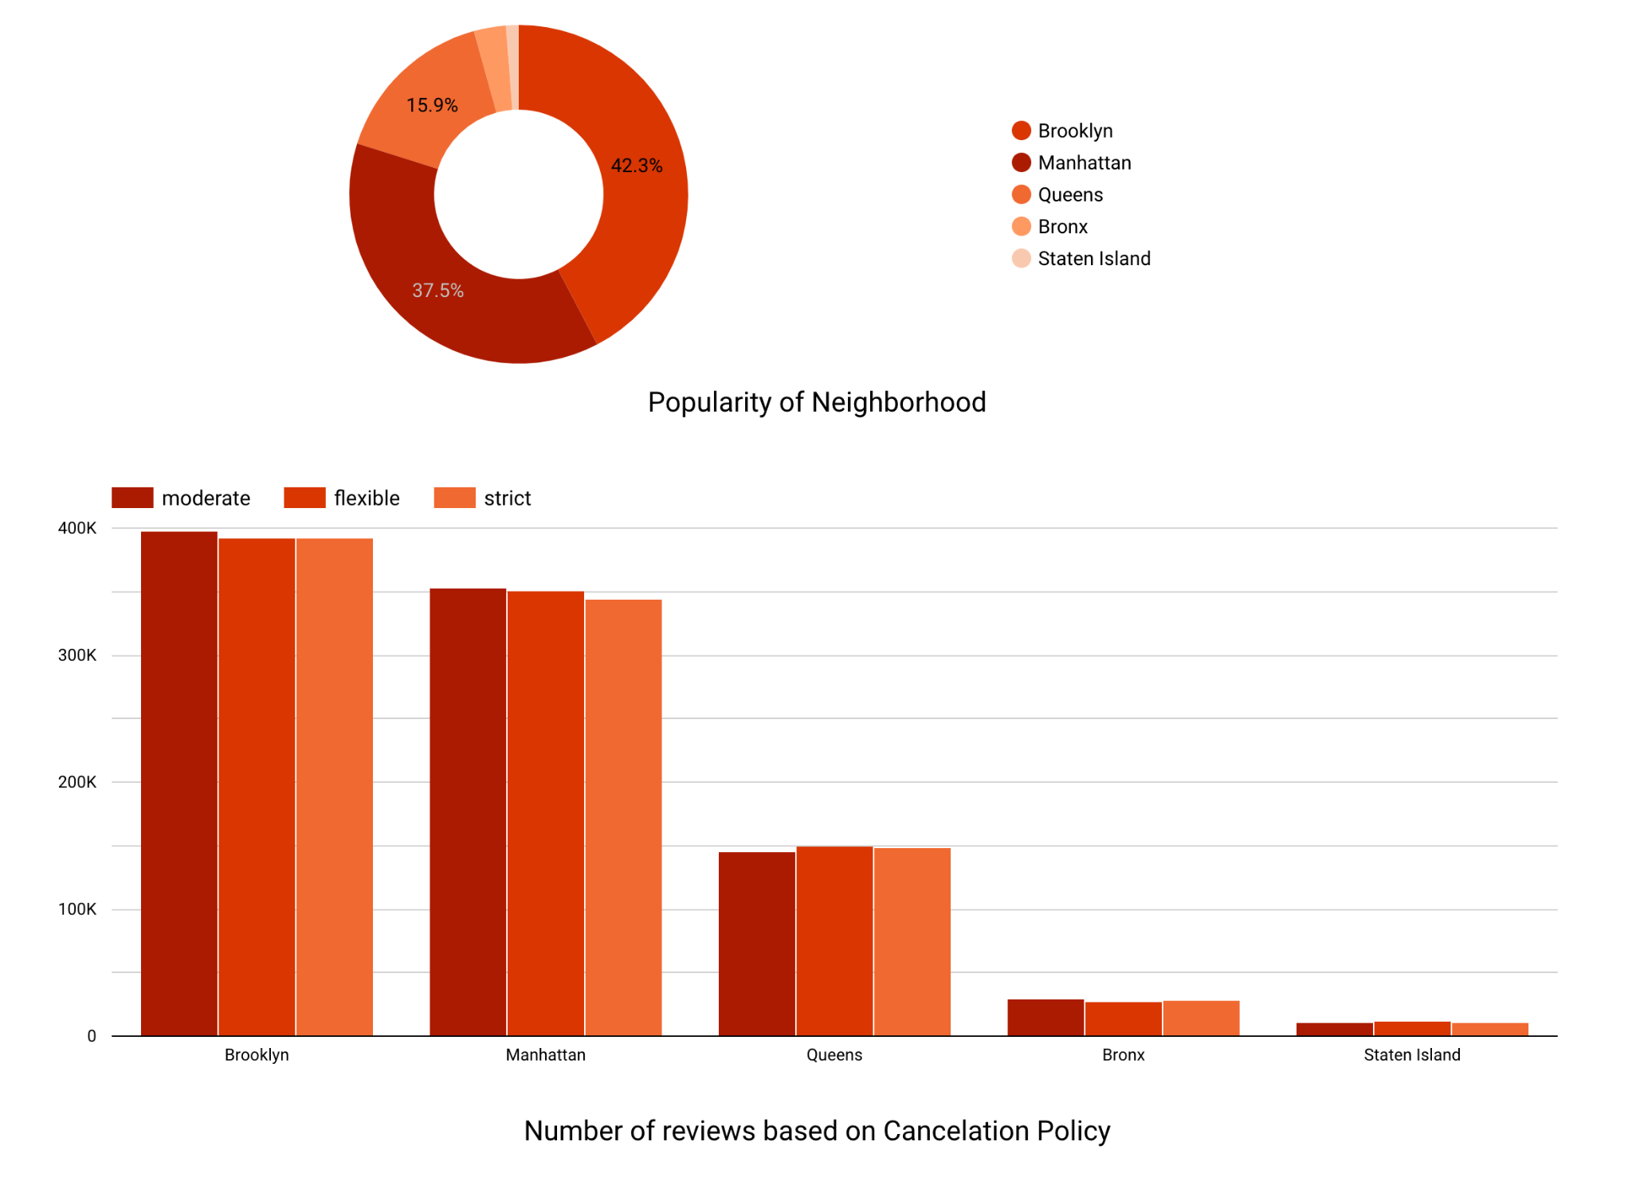
Neighborhood popularity
Invertir en áreas como Brooklyn, Manhattan y Queens con el objetivo de brindar mejores instalaciones, lo que también generaría una mayor cantidad de reseñas excelentes en esas áreas, podría ser una buena oportunidad de negocio.
Por otro lado, dado que hay una mayor demanda de Airbnb en Manhattan, también podría generar una gran oportunidad de negocio.

Slide 20
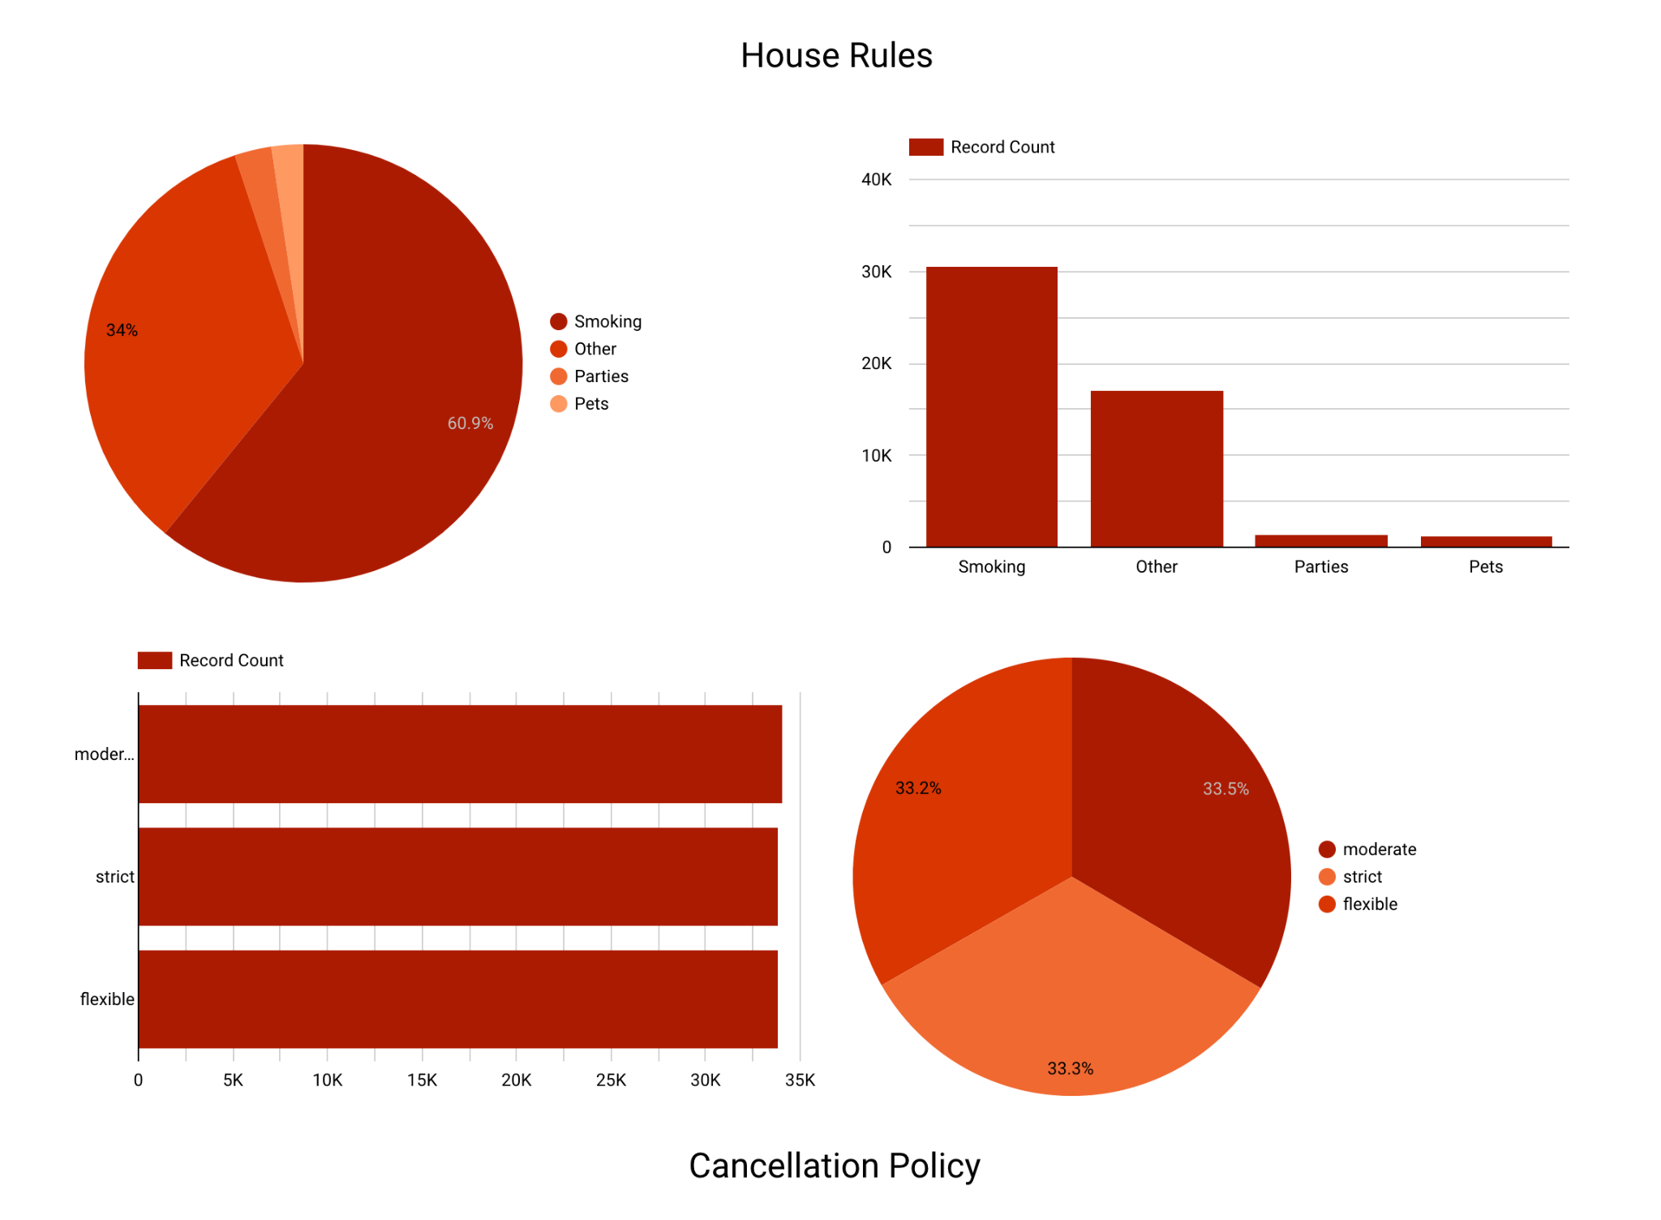
House rules
Aumenta el grupo potencial de huéspedes: algunos huéspedes viajan con sus mascotas y pueden preferir alojarse en un Airbnb que les permita llevar a sus amigos peludos.
Tarifas por noche más altas: al permitir mascotas, los anfitriones pueden cobrar tarifas por noche más altas por sus alojamientos, ya que los huéspedes están dispuestos a pagar más por el privilegio de llevar a sus mascotas.
Mejores reseñas y calificaciones: los huéspedes que pueden llevar a sus mascotas pueden dejar mejores reseñas y calificaciones, lo que puede atraer más reservas en el futuro.

Slide 21
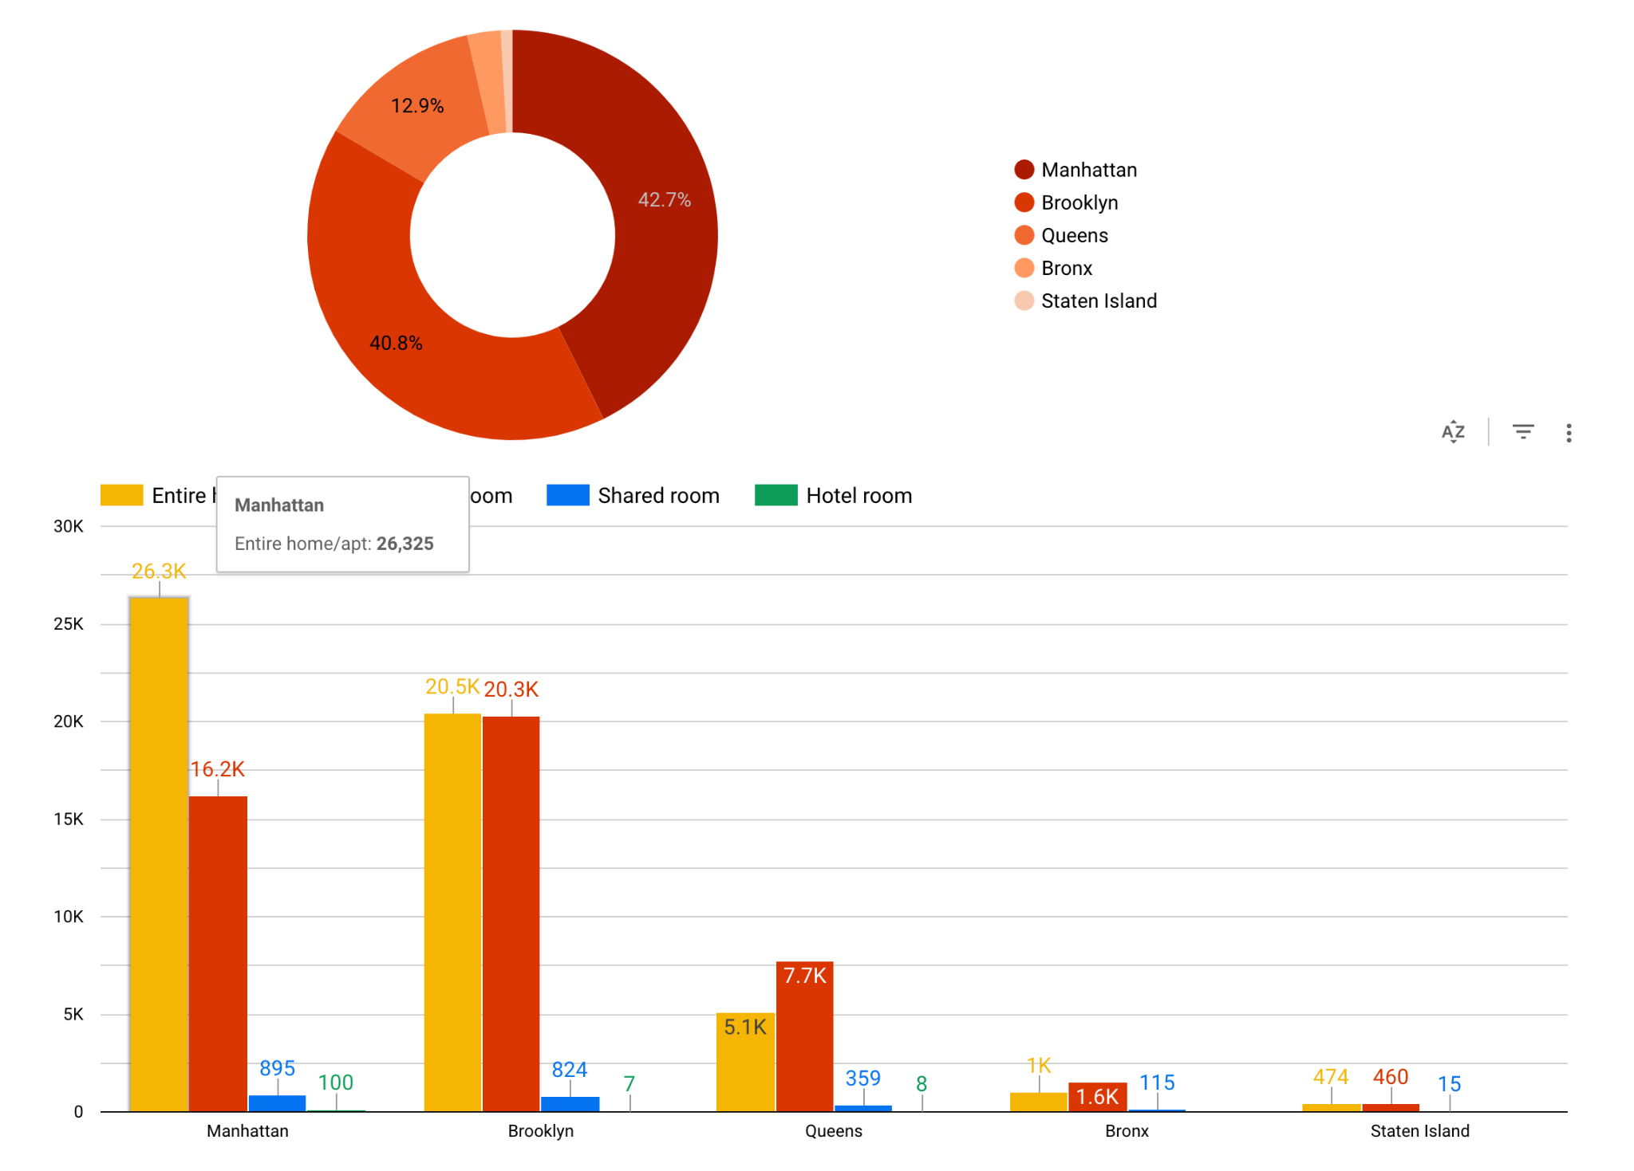
Room type per Neighborhood
Dado que buscamos una oportunidad de inversión, Queens, Bronx y Staten Island tienen una cantidad significativamente baja de anuncios y, por lo tanto, una gran oportunidad de inversión. Sin embargo, la razón de las cifras bajas podría ser la demanda, ya que hay más demanda en las áreas de Manhattan y Brooklyn, la inclusión de más Airbnb brindaría a los clientes una variedad de opciones para elegir y, por lo tanto, mejoraría los ingresos.

Slide 22
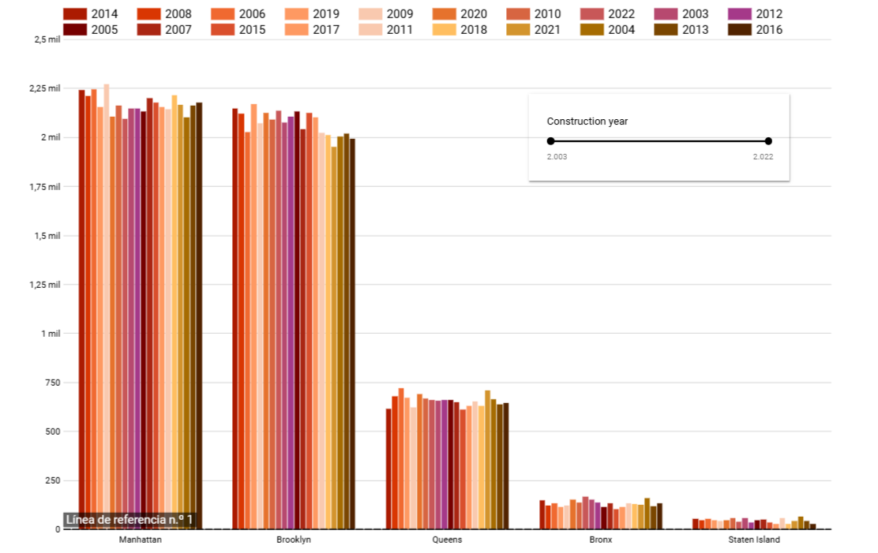
Airbnb by construction year
Tenemos el mayor número de construcciones en el área de Manhattan y el menor en Staten Island.
A partir de estas cifras, podemos analizar lo siguiente
a. Aumento de la demanda en las áreas de Manhattan y Brooklyn
b. Aumento de la competencia entre Airbbs
c. Aumento de las comodidades y atracciones en las zonas populares.

Slide 23
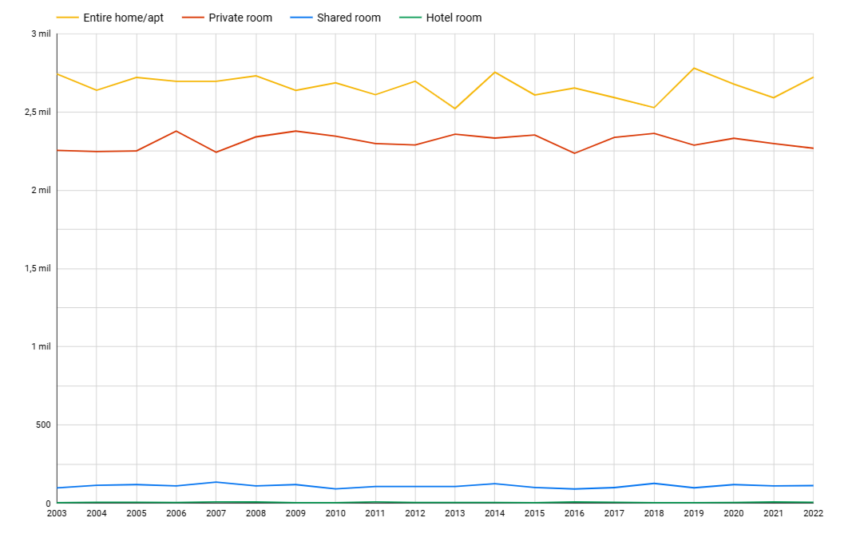
Time series
analisis of Airbnbs
Este gráfico muestra que la cantidad de anuncios ha aumentado con el tiempo, siendo los años más recientes los que han tenido los recuentos más altos.

Slide 24
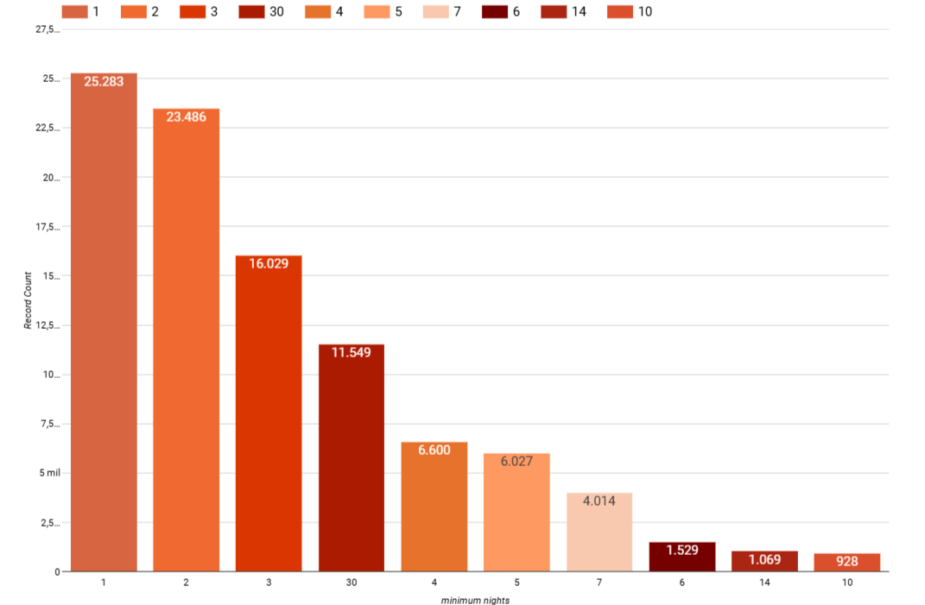
Airbnbs listing by min-nights
Esta información puede ser útil tanto para anfitriones como para huéspedes de anuncios de Airbnb en la ciudad de Nueva York. Para los anfitriones, puede proporcionar información sobre el requisito de estadía mínima promedio de sus competidores y ayudarlos a determinar si necesitan ajustar sus propios requisitos de estadía mínima para ser más competitivos. Para los huéspedes, puede ayudarlos a identificar anuncios que coincidan con la duración de estadía deseada y evitar perder tiempo en anuncios con requisitos que no satisfacen sus necesidades.

Slide 25
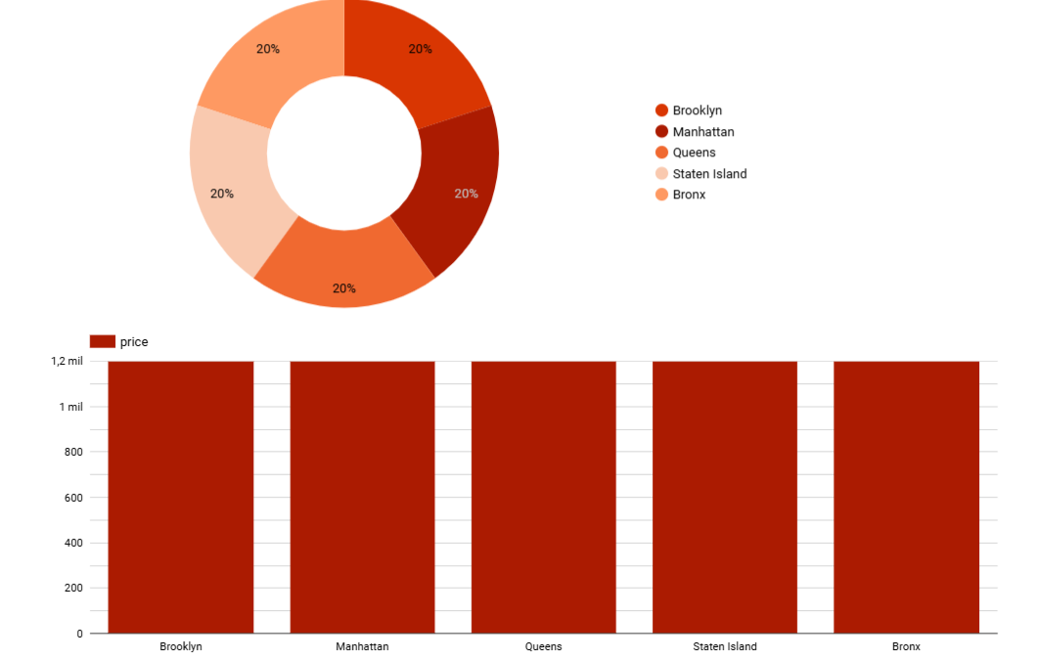
Top 5 most expensives Airbnbs
* Es interesante notar que cada anuncio está ubicado en un barrio diferente. Esto indica que los anuncios de lujo se pueden encontrar en toda la ciudad, no solo en barrios o distritos específicos.
* El precio de cada anuncio es de $1,200.00, que es significativamente más alto que el precio promedio de un anuncio de Airbnb en la ciudad de Nueva York. Esto sugiere que los anfitriones pueden estar apuntando a viajeros de alto nivel que están dispuestos a pagar un precio superior por alojamientos de lujo.

